Slide 1

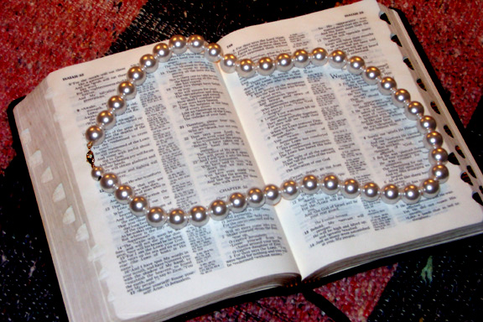
Kita telah menghabiskan waktu yang lama untuk mengatur ulang Permata milik HENRIETTA...
Rangkuman Seminar
04

Slide 2


Presentasi dari The Bible…Basically Ministries International Inc. Fort Worth, Texas
Presentasi dari Dr. John Fryman, Texas, USA • BibleBasically.org
Taught by Dr. Rick Griffith, Singapore Bible College
All files in many languages for free download at BibleStudyDownloads.org
BibleBasically.org
©2006 TBBMI
9.65.01.
01

Slide 3
SEKARANG DATANGLAH GAGASAN BESAR “LALU APA SIGNIFIKANSI NYA!”
01
1
Notes:
//// SEKARANG KITA MASUK KE DALAM PERBINCANGAN “JADI APA SIGNIFIKANNYA”!

Slide 4
Kita sudah menjelajahi sebuah ide yang sangat mendasar
02
Notes:
Kita sudah menjelajahi ide yang fundamental …

Slide 5
“Jika iman kita tidak dibangun atas dasar , maka itu tidak lebih dari , , dan ”
Miles Stanford
Principles of Spiritual Growth
fakta
dugaan
takhyul
perkiraan
03
4
4
Notes:
“Jika iman kita tidak dibangun atas dasar
//// …fakta, maka itu tidak lebih dari pada …
//// …dugaan….
//// …takhyul dan…
//// …perkiraan!”

Slide 6
Kita telah menghabiskan waktu yang lama untuk mengatur ulang Permata milik HENRIETTA...
Dokumen Dasar Iman Kita!
04
Notes:
Kita sudah menghabiskan banyak waktu untuk menguntai kembali butiran-butiran mutiara Henrietta …menjadi sebuah gambaran yang jelas dari DOKUMEN DASAR IMAN KITA…ALKITAB. Kita sudah membahas sejumlah tokoh, sejumlah lokasi dengan seluk-beluknya, hal ini semua dijalin oleh ide CERITA yang didasari oleh JANJI.…Jadi kita bisa menyatukan butiran-butiran mutiara kalung yang indah dari Alkitab – menjadi sangat terorganisir dan bertujuan. Sekarang koleksi butiran mutiara sudah lengkap.

Slide 7
  Sekarang mutiara tersebut telah tersusun rapi
Tinggal Dua Pertanyaan yang Penting dan mendesak yang harus kita jawab.
05
Notes:
Butiran-butiran mutiara tersebut telah terkumpul …
Kini tinggal tersisa dua pertanyaan penting …

Slide 8
PERTANYAAN PERTAMA:
Setelah perjalanan menjelajahi Firman TUHAN
Dimanakah posisimu sekarang dengan TUHAN kita YESUS KRISTUS?
06
2
©2006 TBBMI
9.65.09.
Notes:
Pertanyaan Pertama:
//// Setelah perjalanan menjelajahi Firman Allah …
/// Dimana letak hubungannya antara saya dan TUHAN YESUS
KRISTUS?

Slide 9
ANDA MUNGKIN TELAH DISELAMATKAN DALAM LENGAN TUHANMU
TETAPI JIKA ANDA TIDAK PASTI …
07
1
©2006 TBBMI
9.65.09.
Notes:
Anda mungkin telah selamat berada dalam lengan Tuhan… telah memiliki jaminan keselamatan!
//// Tetapi jika Anda merasa tidak pasti …

Slide 10
SEBUAH DOA YANG SEDERHANA DAPAT MENJADI PINTU MASUK BAGIMU MENUJU HIDUP YANG KEKAL
08
©2006 TBBMI
9.65.09.
Notes:
Sebuah doa penyerahan yang sangat sederhana dapat menjadi pintu gerbang untuk memasuki kehidupan yang kekal. Maukah Anda berdoa bersama-sama dengan saya?

Slide 11
“Tuhan Yesus, Engkau memberikan Alkitab ini kepada saya untuk memberitakan pekerjaanmu di atas kayu salib untuk kepentingan saya..
09
©2006 TBBMI
9.65.09.
Notes:
“Tuhan Yesus, Engkau telah memberikan Alkitab kepada saya, yang menceritakan kepada saya pekerjaanmu di kayu Salib untuk kepentingan saya.

Slide 12
“Tuhan Yesus, Engkau memberikan Alkitab ini kepada saya untuk memberitakan pekerjaanmu di atas kayu salib untuk menggantikan saya.. Saya datang menghampiri Engkau sekarang mengaku segala ketidakmampuan saya, semua kegagalan saya.
10
©2006 TBBMI
9.65.09.
Notes:
Sekarang aku datang kepada mengakui segala kekurangan, kegagalan saya.

Slide 13
“Tuhan Yesus, Engkau memberikan Alkitab ini kepada saya untuk memberitakan pekerjaanmu di atas kayu salib untuk menggantikan saya.. Saya datang menghampiri Engkau sekarang mengaku segala ketidakmampuan saya, semua kegagalan saya. Saya tidak sempurna tanpa Engkau
11
©2006 TBBMI
9.65.09.
Notes:
Saya tidak sempurna.

Slide 14
“Tuhan Yesus, Engkau memberikan Alkitab ini kepada saya untuk memberitakan pekerjaanmu di atas kayu salib untuk menggantikan saya.. Saya datang menghampiri Engkau sekarang mengaku segala ketidakmampuan saya, semua kegagalan saya. Saya tidak sempurna tampa Engkau. Saya adalah orang berdosa yang tidak tepat sasaran.
12
©2006 TBBMI
9.65.09.
Notes:
Saya seorang berdosa yang tidak mencapai sasaran kesempurnaan

Slide 15
“Tuhan Yesus, Engkau memberikan Alkitab ini kepada saya untuk memberitakan pekerjaanmu di atas kayu salib untuk menggantikan saya.. Saya datang menghampiri Engkau sekarang mengaku segala ketidakmampuan saya, semua kegagalan saya. Saya tidak sempurna tampa Engkau. Saya adalah orang berdosa yang tidak tepat sasaran. Saya memohon pengampunanMu, PengarahanMu - - Sekarang dan Selama - lamanya
13
©2006 TBBMI
9.65.09.
Notes:
Saya memohon pengampunanmu, tuntunanMu – sekarang dan selama-lamanya.

Slide 16
“Tuhan Yesus, Engkau memberikan Alkitab ini kepada saya untuk memberitakan pekerjaanmu di atas kayu salib untuk menggantikan saya.. Saya datang menghampiri Engkau sekarang mengaku segala ketidakmampuan saya, semua kegagalan saya. Saya tidak sempurna tampa Engkau. Saya adalah orang berdosa yang tidak tepat sasaran. Saya memohon pengampunanMu, pengarahanMu - - sekarang dan selama – lamanya. Pada saat ini saya menghampirimu dan memegang erat keselamatan dari padaMu.
14
©2006 TBBMI
9.65.09.
Notes:
Pada saat ini saya menggapai Engkau dan memegang erat keselamatanMu.

Slide 17
“Tuhan Yesus, Engkau memberikan Alkitab ini kepada saya untuk memberitakan pekerjaanmu di atas kayu salib untuk menggantikan saya.. Saya datang menghampiri Engkau sekarang mengaku segala ketidakmampuan saya, semua kegagalan saya. Saya tidak sempurna tampa Engkau. Saya adalah orang berdosa yang tidak tepat sasaran. Saya memohon pengampunanMu, pengarahanMu - - sekarang dan selama – lamanya. Pada saat ini saya menghampirimu dan memegang erat keselamatan dari padaMu. Masuklah ke dalam hidupku.
15
©2006 TBBMI
9.65.09.
Notes:
Masuklah ke dalam hidupku. Penuhilah hidupku. Tuntunlah hidupku.

Slide 18
“Tuhan Yesus, Engkau memberikan Alkitab ini kepada saya untuk memberitakan pekerjaanmu di atas kayu salib untuk menggantikan saya.. Saya datang menghampiri Engkau sekarang mengaku segala ketidakmampuan saya, semua kegagalan saya. Saya tidak sempurna tampa Engkau. Saya adalah orang berdosa yang tidak tepat sasaran. Saya memohon pengampunanMu, pengarahanMu - - sekarang dan selama – lamanya. Pada saat ini saya menghampirimu dan memegang erat keselamatan dari padaMu. Masuklah ke dalam hidupku. Penuhilah aku dan bimbinglah aku.
16
©2006 TBBMI
9.65.09.
Notes:
Tolonglah saya untuk dapat belajar bagaimana menjalani hidup seperti yang Engkau kehendaki.

Slide 19
“Tuhan Yesus, Engkau memberikan Alkitab ini kepada saya untuk memberitakan pekerjaanmu di atas kayu salib untuk menggantikan saya.. Saya datang menghampiri Engkau sekarang mengaku segala ketidakmampuan saya, semua kegagalan saya. Saya tidak sempurna tampa Engkau. Saya adalah orang berdosa yang tidak tepat sasaran. Saya memohon pengampunanMu, pengarahanMu - - sekarang dan selama – lamanya. Pada saat ini saya menghampirimu dan memegang erat keselamatan dari padaMu. Masuklah ke dalam hidupku. Penuhilah aku dan bimbinglah aku. Bawa aku pulang.
17
©2006 TBBMI
9.65.09.
Notes:
Bawa saya kembali.

Slide 20
“Tuhan Yesus, Engkau memberikan Alkitab ini kepada saya untuk memberitakan pekerjaanmu di atas kayu salib untuk menggantikan saya.. Saya datang menghampiri Engkau sekarang mengaku segala ketidakmampuan saya, semua kegagalan saya. Saya tidak sempurna tampa Engkau. Saya adalah orang berdosa yang tidak tepat sasaran. Saya memohon pengampunanMu, pengarahanMu - - sekarang dan selama – lamanya. Pada saat ini saya menghampirimu dan memegang erat keselamatan dari padaMu. Masuklah ke dalam hidupku. Penuhilah aku dan bimbinglah aku. Bawa aku pulang. Saya berdoa dengan namaMu yang tak ada bandingannya.
18
©2006 TBBMI
9.65.09.
Notes:
Saya berdoa dalam nama yang esa.

Slide 21
“Tuhan Yesus, Engkau memberikan Alkitab ini kepada saya untuk memberitakan pekerjaanmu di atas kayu salib untuk menggantikan saya.. Saya datang menghampiri Engkau sekarang mengaku segala ketidakmampuan saya, semua kegagalan saya. Saya tidak sempurna tampa Engkau. Saya adalah orang berdosa yang tidak tepat sasaran. Saya memohon pengampunanMu, pengarahanMu - - sekarang dan selama – lamanya. Pada saat ini saya menghampirimu dan memegang erat keselamatan dari padaMu. Masuklah ke dalam hidupku. Penuhilah aku dan bimbinglah aku. Bawa aku pulang. Saya berdoa dengan namaMu yang tak ada bandingannya. Terima kasih atas apa yang Engkau telah lakukan bagiku. Amin.”
19
©2006 TBBMI
9.65.09.
Notes:
Terima kasih untuk segala sesuatu yang telah Engkau perbuat bagi saya. Amin.”

Slide 22
“Tuhan Yesus, Engkau memberikan Alkitab ini kepada saya untuk memberitakan pekerjaanmu di atas kayu salib untuk menggantikan saya.. Saya datang menghampiri Engkau sekarang mengaku segala ketidakmampuan saya, semua kegagalan saya. Saya tidak sempurna tampa Engkau. Saya adalah orang berdosa yang tidak tepat sasaran. Saya memohon pengampunanMu, pengarahanMu - - sekarang dan selama – lamanya. Pada saat ini saya menghampirimu dan memegang erat keselamatan dari padaMu. Masuklah ke dalam hidupku. Penuhilah aku dan bimbinglah aku. Bawa aku pulang. Saya berdoa dengan namaMu yang tak ada bandingannya. Terima kasih atas apa yang Engkau telah lakukan bagiku. Amin.”
20
©2006 TBBMI
9.65.09.
Notes:
Hidupmu sudah diubahkan mulai dari sekarang!

Slide 23
JIKA ANDA BERDOA DENGAN TULUS, PENUH KEYAKINAN DAN MENGUNDANGNYA, KESELAMATANMU TERJAMIN.
SEKARANG ROH KUDUS MENDIAMI HATIMU DAN KEHIDUPAN YANG KEKAL SUDAH TERJAMIN
ANDA TELAH DIBENARKAN!
DAN SEKARANG…PERTUMBUHAN ROHANIMU… KEKUDUSANMU… DALAM YESUS KRISTUS BARU SAJA DIMULAI.
21
3
©2006 TBBMI
9.65.09.
Notes:
Jika Anda berdoa dengan penuh kejujuran, keyakinan, dan keterbukaan, keselamatan Anda terjamin! Alkitab menjanjikan hal tersebut!
//// Roh Kudus sekarang tinggal di dalam hatimu dan JUGA menjamin kehidupan kekal Anda.
//// ANDA TELAH DIBENARKAN!
//// Dan sekarang…pertumbuhan rohani Anda …proses KEKUDUSAN ANDA baru saja dimulai dalam Yesus Kristus.

Slide 24
PERTANYAAN KEDUA:
SETELAH PERJALANAN BERSAMA FIRMAN TUHAN…
DIMANAKAH HUBUNGANMU DENGAN ALKITAB DAN PESANNYA?
22
2
Notes:
Sekarang kita masuk ke Pertanyaan Nomor Dua:
//// Setelah perjalanan menjelajahi Firman Tuhan …
//// Dimana letak hubungan saya dengan buku ini dan dengan pesan yang diberitakannya?

Slide 25
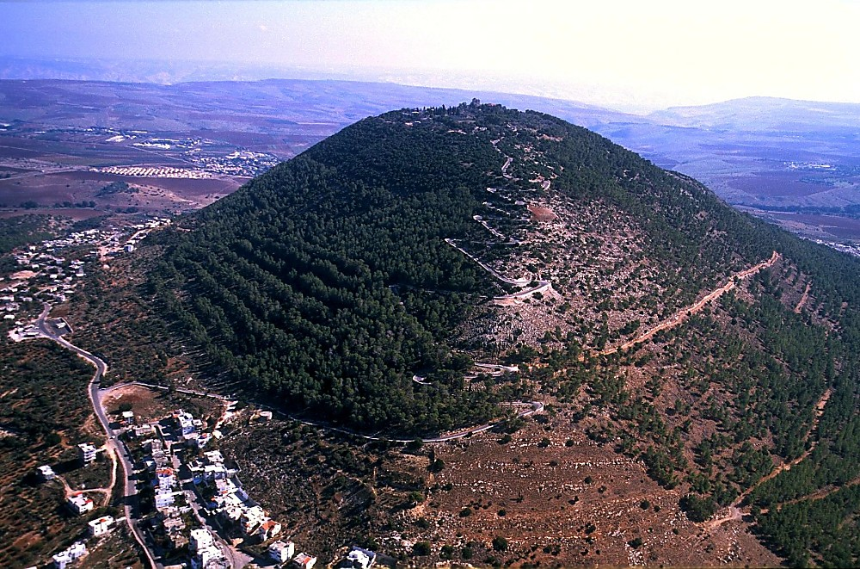
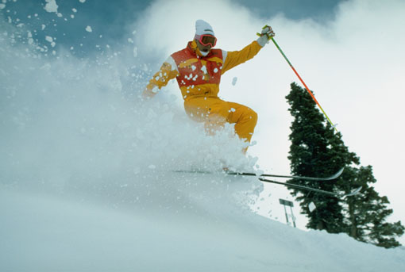
Mt Tabor aerial from northwest
“Lalu kesebelas muridNya pergi ke Galilea, menuju ke bukit tempat dimana Yesus menyuruh mereka untuk pergi.”
Mat. 28:16 (LAI)
AMANAT AGUNG YESUS KRISTUS:
“Segala kuasa di sorga dan di bumi telah diberikan padaKu. Karena itu pergilah! Jadikanlah semua bangsa muridKu, dan baptislah mereka dalam nama Bapa dan Anak dan Roh Kudus. Ajarkanlah mereka segala sesuatu yang telah Kuajarkan kepadamu. Dan ketahuilah Aku menyertaimu sampai akhir jaman!” Mat 28:18b-20 (LAI)
Karena itu pergilah! Jadikanlah semua bangsa muridKu
Ajarkanlah mereka segala sesuatu yang telah
Kuajarkan kepadamu
23
5
©2006 TBBMI
9.65.09.
Notes:
Tuhan kita sendiri memandang sangat jelas keadaan ini …Injil Matius mengatakan kepada kita …
//// ”Kemudian kesebelas murid pergi ke Galilea, ke bukit yang telah ditunjukkan oleh Yesus.” Bukit tersebut mungkin …Bukit Zaitun …
//// Kemudian Tuhan memberikan AMANAT AGUNG, mula-mula kepada murid-muridNya dan kemudian …meluas…kepada setiap orang percaya pada segala zaman:
//// Dia berkata …“Kepada-Ku telah diberikan segala kuasa di sorga dan di bumi.
//// Karena itu pergilah, jadikan semua bangsa murid-Ku dan baptislah mereka dalam nama Bapa dan Anak dan Roh Kudus, dan
//// …. Ajarlah mereka melakukan segala sesuatu yang telah kuperintahkan kepadamu. Dan ketahuilah, Aku menyertai kamu senantiasa sampai kepada akhir zaman.”

Slide 26
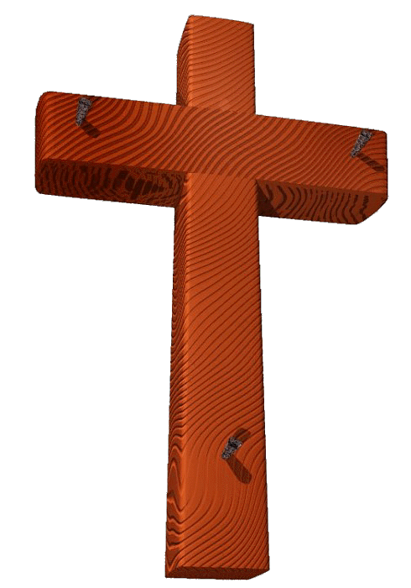
Jika anda adalah orang percaya…
Petrus berkata di dalam 1 Petrus 3:15 Apa yang dilakukan dan bagaimana caranya!
24
1
©2006 TBBMI
9.65.09.
Notes:
Jika Anda orang percaya …
//// Petrus mengatakan kepada kita dalam suratnya yang pertama, pasal 3, ayat 15… apa yang seharusnya kita lakukan dan bagaimana melakukannya. Dengan lembut dia memerintahkan kita …

Slide 27
1 Petrus 3:15 (LAI)
“Tetapi kuduskanlah Kristus di dalam hatimu sebagai Tuhan! Dan siap sedialah pada segenap waktu untuk memberikan pertanggungan jawab kepada tiap – tiap orang yang meminta pertanggungan jawab dari kamu tentang pengharapan yang ada padamu, tetapi haruslah dengan lemah lembut dan hormat.”
25
©2006 TBBMI
9.65.09.
Notes:
[Slide tampak secara otomatis sampai slide nomor #36]
“Tetapi kuduskanlah Kristus di dalam hatimu sebgai Tuhan. Dan siap sedialah pada segala waktu untuk memberi pertanggungan jawab kepada tiap-tiap orang yang meminta pertanggungan jawab dari kamu tentang perngharapan yang ada, tetapi haruslah dengan lemah-lembut dan hormat.”

Slide 28
1 Petrus 3:15 (LAI)
“Tetapi kuduskanlah Kristus di dalam hatimu sebagai Tuhan! Dan siap sedialah pada segenap waktu untuk memberikan pertanggungan jawab kepada tiap – tiap orang yang meminta pertanggungan jawab dari kamu tentang pengharapan yang ada padamu, tetapi haruslah dengan lemah lembut dan hormat.”
26
©2006 TBBMI
9.65.09.
Notes:
Slide tampak secara otomatis selama pembacaan Firman tersebut …

Slide 29
1 Petrus 3:15 (LAI)
“Tetapi kuduskanlah Kristus di dalam hatimu sebagai Tuhan! Dan siap sedialah pada segenap waktu untuk memberikan pertanggungan jawab kepada tiap – tiap orang yang meminta pertanggungan jawab dari kamu tentang pengharapan yang ada padamu, tetapi haruslah dengan lemah lembut dan hormat.”
27
©2006 TBBMI
9.65.09.
Notes:
Slide tampak secara otomatis selama pembacaan Firman tersebut …

Slide 30
1 Petrus 3:15 (LAI)
“Tetapi kuduskanlah Kristus di dalam hatimu sebagai Tuhan! Dan siap sedialah pada segenap waktu untuk memberikan pertanggungan jawab kepada tiap – tiap orang yang meminta pertanggungan jawab dari kamu tentang pengharapan yang ada padamu, tetapi haruslah dengan lemah lembut dan hormat.”
28
©2006 TBBMI
9.65.09.
Notes:
Slide tampak secara otomatis selama pembacaan Firman tersebut …

Slide 31
1 Petrus 3:15 (LAI)
“Tetapi kuduskanlah Kristus di dalam hatimu sebagai Tuhan! Dan siap sedialah pada segenap waktu untuk memberikan pertanggungan jawab kepada tiap – tiap orang yang meminta pertanggungan jawab dari kamu tentang pengharapan yang ada padamu, tetapi haruslah dengan lemah lembut dan hormat.”
29
©2006 TBBMI
9.65.09.
Notes:
Slide tampak secara otomatis selama pembacaan Firman tersebut …

Slide 32
1 Petrus 3:15 (LAI)
“Tetapi kuduskanlah Kristus di dalam hatimu sebagai Tuhan! Dan siap sedialah pada segenap waktu untuk memberikan pertanggungan jawab kepada tiap – tiap orang yang meminta pertanggungan jawab dari kamu tentang pengharapan yang ada padamu, tetapi haruslah dengan lemah lembut dan hormat.”
30
©2006 TBBMI
9.65.09.
Notes:
Slide tampak secara otomatis selama pembacaan Firman tersebut …

Slide 33
1 Petrus 3:15 (LAI)
“Tetapi kuduskanlah Kristus di dalam hatimu sebagai Tuhan! Dan siap sedialah pada segenap waktu untuk memberikan pertanggungan jawab kepada tiap – tiap orang yang meminta pertanggungan jawab dari kamu tentang pengharapan yang ada padamu, tetapi haruslah dengan lemah lembut dan hormat.”
31
©2006 TBBMI
9.65.09.
Notes:
Slide tampak secara otomatis selama pembacaan Firman tersebut …

Slide 34
1 Petrus 3:15 (LAI)
“Tetapi kuduskanlah Kristus di dalam hatimu sebagai Tuhan! Dan siap sedialah pada segenap waktu untuk memberikan pertanggungan jawab kepada tiap – tiap orang yang meminta pertanggungan jawab dari kamu tentang pengharapan yang ada padamu, tetapi haruslah dengan lemah lembut dan hormat.”
32
©2006 TBBMI
9.65.09.
Notes:
Slide tampak secara otomatis selama pembacaan Firman tersebut …

Slide 35
1 Petrus 3:15 (LAI)
“Tetapi kuduskanlah Kristus di dalam hatimu sebagai Tuhan! Dan siap sedialah pada segenap waktu untuk memberikan pertanggungan jawab kepada tiap – tiap orang yang meminta pertanggungan jawab dari kamu tentang pengharapan yang ada padamu, tetapi haruslah dengan lemah lembut dan hormat.”
33
©2006 TBBMI
9.65.09.
Notes:
Slide tampak secara otomatis selama pembacaan Firman tersebut …

Slide 36
1 Petrus 3:15 (LAI)
“Tetapi kuduskanlah Kristus di dalam hatimu sebagai Tuhan! Dan siap sedialah pada segenap waktu untuk memberikan pertanggungan jawab kepada tiap – tiap orang yang meminta pertanggungan jawab dari kamu tentang pengharapan yang ada padamu, tetapi haruslah dengan lemah lembut dan hormat.”
34
©2006 TBBMI
9.65.09.
Notes:
Slide tampak secara otomatis selama pembacaan Firman tersebut …

Slide 37
1 Petrus 3:15 (LAI)
“Tetapi kuduskanlah Kristus di dalam hatimu sebagai Tuhan! Dan siap sedialah pada segenap waktu untuk memberikan pertanggungan jawab kepada tiap – tiap orang yang meminta pertanggungan jawab dari kamu tentang pengharapan yang ada padamu, tetapi haruslah dengan lemah lembut dan hormat.”
35
Notes:
Slide tampak secara otomatis selama pembacaan Firman tersebut …

Slide 38
1 Petrus 3:15 (LAI)
“Tetapi kuduskanlah Kristus di dalam hatimu sebagai Tuhan! Dan siap sedialah pada segenap waktu untuk memberikan pertanggungan jawab kepada tiap – tiap orang yang meminta pertanggungan jawab dari kamu tentang pengharapan yang ada padamu, tetapi haruslah dengan lemah lembut dan hormat.”
36
©2006 TBBMI
9.65.09.
Notes:
panggilan terakhir “TETAPI DENGAN SIKAP YANG LEMAH-LEMBUT DAN HORMAT.”

Slide 39
Dunia menunggumu.
37
©2006 TBBMI
9.65.09.
Notes:
Dunia sedang menunggu.

Slide 40
Terima kasih atas perhatiannya!
The Bible…Basically Ministries International Inc. Fort Worth, Texas
oleh John E. Fryman, Ph.D.
Semua Koleksi Foto berasal dari Todd Bolen, Jerusalem, Israel & BiblePlaces.Com
www.biblebasically.com
©2003 TBBMI
38
Notes:
Ucapan terima kasih kami dari THE BIBLE…BASICALLY (TBB).

Slide 41
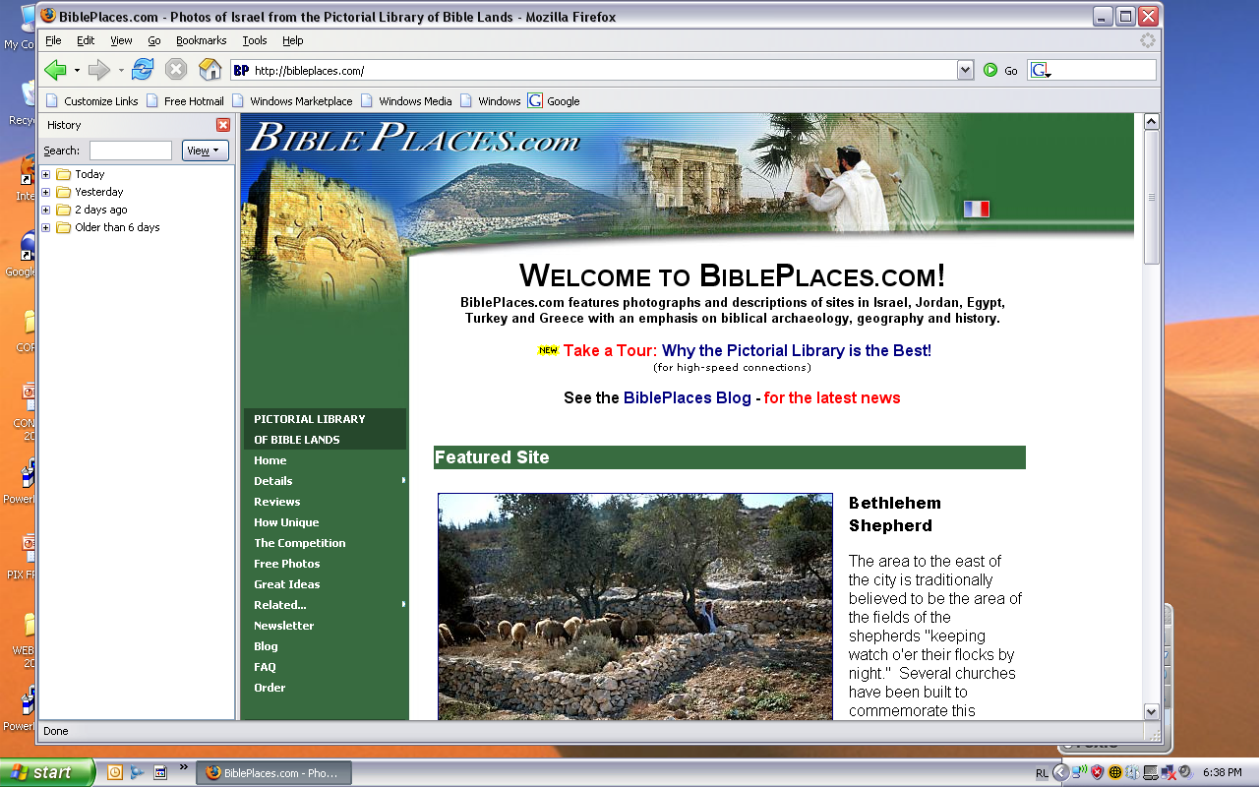
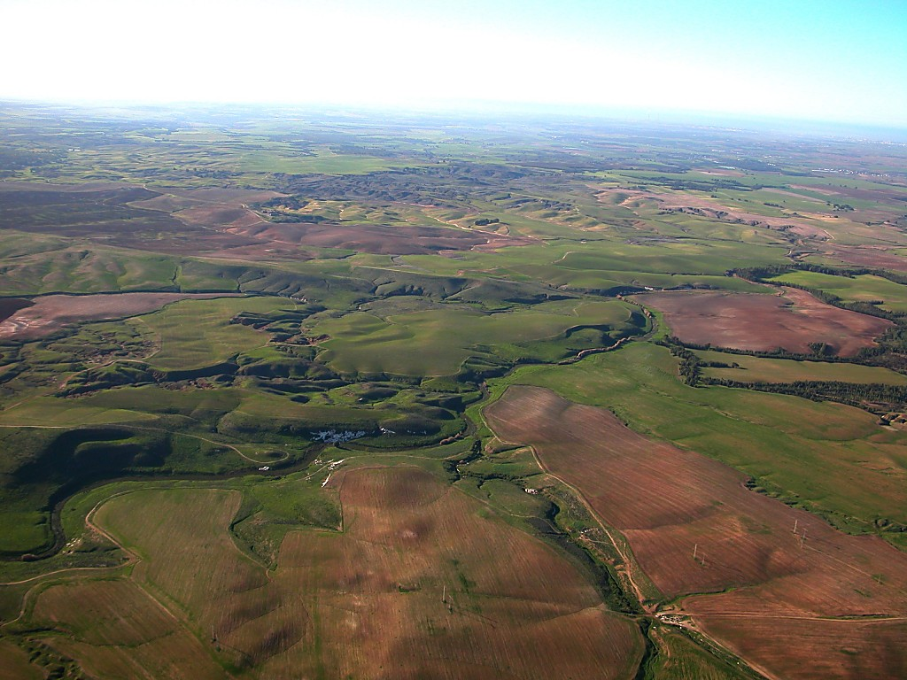
The Pictorial Library of Bible Lands
Dalam pelayanan ini kami sangat berhutang budi pada Todd Bolen, yang membuat Pictorial Library of Bible Lands, atas kebaikannya dalam memberikan ijin untuk memakai foto-fotonya di INTISARI ALKITAB®. Pemakai INTISARI ALKITAB disarankan untuk mengunjungi BiblePlaces.com dan menelusuri ribuan foto-foto yang tersedia: dari Tanah Suci, sampai ke Aegean dan Lembah Mediterania sampai ke Eropa Selatan dimana iman Kekristenan berakar. BiblePlaces.com menawarkan sumber foto-foto dengan resolusi tinggi kepada guru-guru dan produser materi visual. Kunjungilah! Terima kasih, Todd!
Notes:
41
Sekali lagi, kami sangat berhutang budi pada BiblePlaces.com atas ijin pemakain foto-foto yang sangat banyak. Kami menyarankan anda untuk mengunjungi website ini yang berisi 7000 foto-foto.

Slide 42
Presentasi dari The Bible…Basically Ministries International Inc. Fort Worth, Texas
Presentasi dari Dr. John Fryman, Texas, USA • BibleBasically.org
Taught by Dr. Rick Griffith, Singapore Bible College
All files in many languages for free download at BibleStudyDownloads.org
BibleBasically.org
©2006 TBBMI
9.65.01.
01

Slide 43
40
©2006 TBBMI
9.65.09.

Slide 44


Link Intisari… Alkitab di BibleStudyDownloads.org
Dapatkan slide ini tanpa biaya
Notes:
Bible Basically (BB) PPT in Bahasa Indonesia

